Slide 1
Frontend Programozás.
XVI. Óra

Slide 2
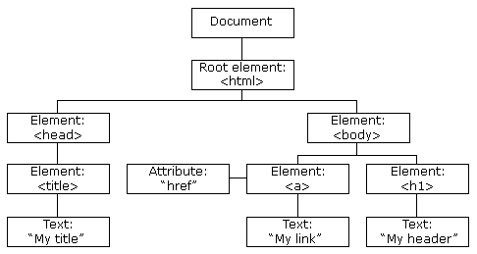
HTML DOM (Document Object Model)
Amikor egy weboldal betöltődik, a böngésző DOM fát készít a weboldal HTML kódjából
A fa reprezentálja a HTML elemek közötti kapcsolatokat
A HTML elemek objektumokként jelennek meg a DOM fában

Slide 3
Dinamikus HTML oldalak
Az objektumok megléte és a JavaScript nyújtotta funkciók biztosítják, hogy dinamikusan frissülő HTML oldalakat hozhassunk létre
Mitől dinamikus egy weboldal?
  Megváltoztathatók az elemek az oldalon
  Megváltoztathatók az attribútumok az oldalon
  Megváltoztathatók a CSS stílusformázások az oldalon
  Eltávolíthatók meglévő HTML elemek és attribútumok
  Hozzáadhatók új HTML elemek és attribútumok az oldalhoz
  Kezelni lehet a HTML eseményeket (Pl.: gombnyomás)
  Új HTML esemény hozható létre

Slide 4
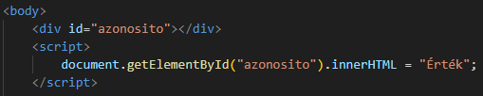
HTML DOM tulajdonságok és viselkedések
Az HTML DOM tulajdonságai (property) olyan értékek, amelyek beállíthatók vagy módosíthatók (avagy get - set)
  Propertyvel változtatható egy HTML elem tartalma
    Pl.: innerHTML
A HTML DOM viselkedései a metódusok, amelyekkel cselekvéseket tudunk megvalósítani
Itt a getElementById() egy metódus, az innerHTML pedig egy property

Slide 5

HTML DOM - elemkereső metódusok
document.getElementById(id)
  Megtalál egy adott elemet az elem azonosítója alapján
  Egy adott azonosítóval csak egy adott tag rendelkezhet!
Fontos: Az „elem” változó nem a HTML elem szövegét tartalmazza, most még csak a megtalált HTML elemet

Slide 6
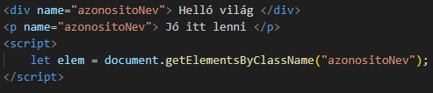
HTML DOM - elemkereső metódusok
document.getElementByClassName(name)
  Megtalál egy vagy több adott elemet az elem neve által
  Egy adott névvel több elem is rendelkezhet, ilyenkor mindegyiket megtalálja
Fontos: Az „elem” változó nem a HTML elem szövegét tartalmazza, most még csak egy HTML kollekciót tartalmaz
  HTML kollekció: Mivel egy névhez több elem is tartozhat, így egy kollekcióban kell eltárolni a névvel beazonosított elemeket

Slide 7
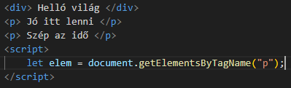
HTML DOM - elemkereső metódusok
document.getElementByTagName(tag)
  Megtalál egy vagy több adott elemet az elem típusa által
  Egy adott elemből több is lehet egy HTML DOMban, ilyenkor mindegyiket megtalálja
Fontos: Az „elem” változó nem a HTML elem szövegét tartalmazza, most még csak egy HTML kollekciót tartalmaz
  HTML kollekció: Mivel egy elemből több is lehet a HTML DOMban, így egy kollekcióban kell eltárolni a névvel beazonosított elemeket

Slide 8
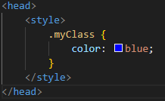
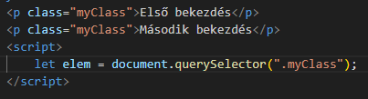
HTML DOM - elemkereső metódusok
document.querySelector(cssName)
  Megtalál egy adott elemet az elemen alkalmazott css neve alapján
  Egy adott css-t használó elemből több is lehet egy HTML DOMban, de a querySelector() csak a legelsőt adja vissza
Fontos: Az „elem” változó nem a HTML elem szövegét tartalmazza, most még csak a megtalált HTML elemet

Slide 9
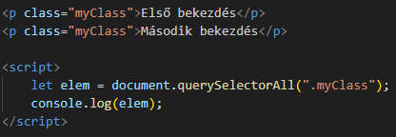

HTML DOM - elemkereső metódusok
document.querySelectorAll(cssName)
  Megtalál egy vagy több adott elemet az elemen alkalmazott css neve alapján
  Egy adott css-t használó elemből több is lehet egy HTML DOMban, és az összes ilyen elemet visszaadja
Fontos: Az „elem” változó nem a HTML elem szövegét tartalmazza, most még csak egy NodeList-et tartalmaz
  NodeList: HTML DOM elemek gyűjteménye

Slide 10

HTML kollekció Vs. NodeList
Hasonlóságok:
  Mindkettő olyan JavaScript objektum, amely DOM elemek gyűjteményét tartalmazhatja
  Mindkettő elemeinek lekéréséhez használható az indexelés - []
  Mindkettő végig iterálható akár foreach ciklussal
Különbségek:
  A HTML kollekció dinamikusan frissül, ha a DOM változik, a NodeList nem, azaz ő statikus

Slide 11
Feladat – Elemkereső metódusok kipróbálása
A korábbiakban látott 5 féle elemkereső metódusok a példák alapján írjanak saját kódot!

